Slide 1
CBS’nin Tarihsel Gelişimi
En eski medeniyetlerden beri haritalar, yeryüzüne ilişkin bilgiyi resim şekline dönüştürmek için kullanılmıştır. Denizciler, yeryüzü gözlemcileri ve haritaları, coğrafik şekillerin mekânsal dağılımını göstermek amacıyla kullanmışlardır. Arazi gözlemleri ve harita yapımı Roma İmparatorluğunun önemli işlevlerinden olmuştur. İmparatorluğun yıkılması ile gözlem ve harita yapımcılığı da gerileme göstermiştir.
Avrupa ancak 18. yüzyılda hükümetler arazilerinin kullanımını planlama ve kaydetme yönünden bir araç olarak haritalamanın değerini anlamışlar ve bundan sonra harita yapımcılığı yeniden yükselme göstermiştir. Tüm ülkelerin kendi arazilerinin haritalanması için ulusal enstitüler görevlendirilmiştir. Arazinin topografik yapısını, milli ve idari birim sınırlarını gösteren genel amaçlı haritalar üretilmiştir. Doğal kaynaklara ilişkin çalışmalar geliştikçe, jeoloji, jeomorfoloji, toprak ve bitki örtüsü gibi oluşumlara ilişkin mekânsal dağılımı gösteren tematik haritalar kullanılmıştır.

Slide 2
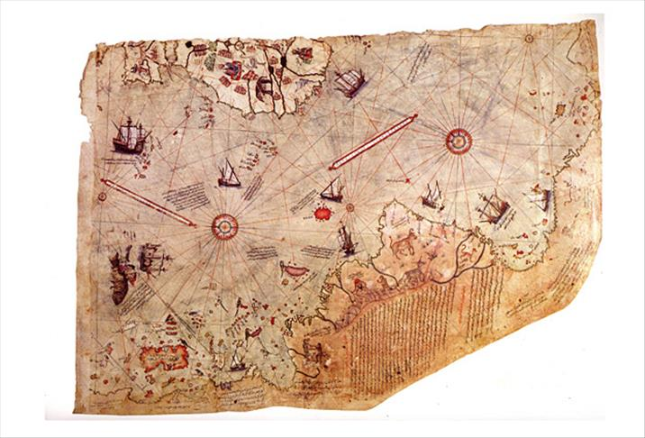
Piri Reis’in Dünya Haritası
Pîrî Reis Haritası günümüze kalan, Amerika kıtasını gösteren en eski haritalardan birisidir. Osmanlı Kaptan-ı Derya'sı (Amiral) Pîrî Reis tarafından 1513'te çizilmiştir. Avrupa ve Afrika'nın batı kıyıları ile Güney Amerika'nın doğu kıyılarını göstermektedir. Deve derisi üzerine 9 renk ile resmedilmiş ve üst kısmı koparılmış olan haritada üçü küçük, ikisi büyük 5 rüzgar gülü bulunuyor. Piri Reis çizdiği haritasında pek çok yenilikler ortaya koyduğunu, Hind ve Çin Denizlerinin şimdiye kadar Anadolu'da kimsede bulunmayan yeni haritalarını çıkardığını ve bunu Mısır'da Yavuz Sultan Selim'e sunduğunu belirtiyor.

Slide 3
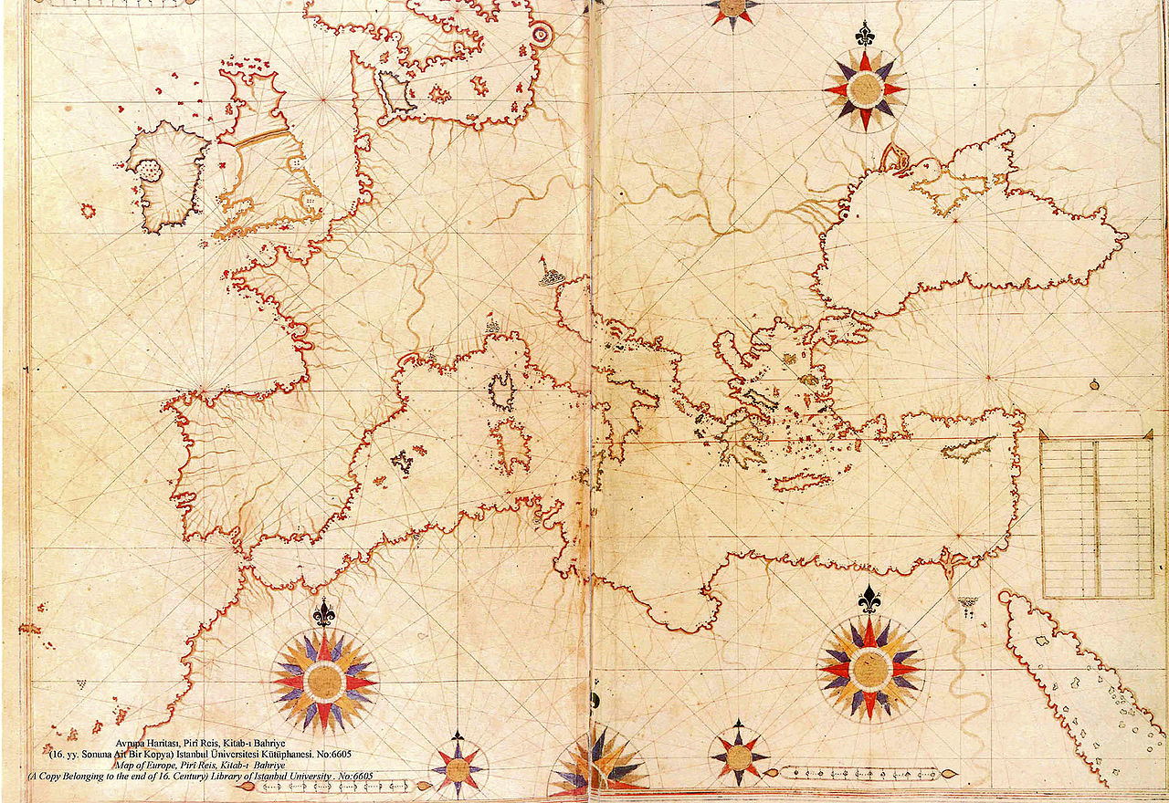
Pîrî Reis Avrupa Haritası (Kitab-ı Bahriye)

Slide 4
Yirminci yüzyılda, bilim ve teknolojinin gelişme hızı artmıştır. Bu artış, daha büyük hacimli coğrafik verinin harita formunda daha çabuk ve doğru olarak ifade edilmesini zorunlu kılmıştır. Hava fotografı ve uydulara dayalı uzaktan algılama gibi keşif teknolojilerinin gelişmesi ile, coğrafik veri üretiminde, daha geniş çaplı kullanımda ve daha gelişmiş analiz tekniklerinin ortaya çıkarılmasında bir patlama yaşanmıştır. Coğrafik veri, halen, analiz edilebildiğinden daha yüksek bir hızla üretilmektedir.

Slide 5
Kuzey Amerika’da, ilk işlevsel bilgisayar tabanlı CBS sistemleri 1960’lı yılların ortalarında başlamıştır. Kanada Coğrafi Bilgi Sistemi (CGIS) Kanada Federal Hükümeti tarafından ve Newyork Eyaleti Arazi Kullanım ve Doğal kaynaklar Envanter Merkezi ise New York eyaleti tarafından desteklenmekte idi. Her iki kuruluş aynı zamanda geliştirilmişti. Her iki sistemde hava fotografları yanında mevcut haritaları da harita kaynak bilgisi olarak yoğun biçimde kullanıyordu. Tarım, ormancılık, yaban hayatı, topraklar ve jeoloji gibi bilgi katmanları ele alınmış bulunmakta idi. Haritalardaki coğrafi bilgi daha sonra bilgisayar analizleri için sayısal forma dönüştürülüyordu. Gelişmeler 1960’lı yıllarda başlamasına rağmen, bilgisayar teknolojisinin kullanımına uygun hale gelmesi nedeniyle bu sistemlerin bilgisayara dayalı bölümleri 1970’lerin başları fonksiyonel bir nitelik kazandı. Kaynak bilgi elde etme yönünde fonksiyonel CBS sistemlerindeki bu erken uygulamalar teknik yeniliklerin gelişimini hızlandırmıştır. Bu sistemler aynı zamanda geniş kapsamlı coğrafi bilgi sitemlerinin hazırlanması ve işletilmesi konusunda çok yararlı deneyim sağlamışlardır.

Slide 6
Coğrafik veri, geleneksel olarak harita formunda sunulmaktadır. Bilgisayarlar kullanıma girinceye kadar, coğrafik veri noktalar, hatlar ve alanların bir kağıt ya da film üzerinde belirtilmesi ile ifade edilmekte idi. Veri, semboller, tekstürler ve renkler kullanılarak kodlanmakta ve daha sonra bunlar harita lejantında yada ilave bir yazıda açıklanmakta idi. Harita ve onun dökümanı, coğrafi veri tabanını oluşturmakta idi.

Slide 7
Fiziki haritanın üretimi nisbi olarak kolaydır ve bir arada ve hemen ulaşılabilir durumda önemli miktarda veriyi depolamaktadır. Ancak çok sayıda kısıtı bulunmaktadır. Haritayı oluşturmak için kullanılan veri çoğu kez genelleştirilmektedir. (Diğer bir deyişle veri daha az ayrıntılı olarak sunulmalıdır). Bu haritanın kolaylıkla okunması amacıyla yapılmaktadır. Harita ölçeğine göre geniş olan alanlar bir seri harita ile ifade edilmektedir. Harita sınırları ve ilgili alanlar çakışmadığında problemler ortaya çıkmaktadır. Çoğu kez bu problemler kullanılmakta olan harita alanına en iyi çakışmayı sağlayacak şekilde haritaları uydurmak sureti ile çözümlenmektedir. Bazı kritik uygulamalar için yeniden çizim gerekli olabilir.

Slide 8
UZAKTAN ALGILAMA
Çok eski zamanlardan beri insanlar herhangi bir bölgedeki yüksek noktaları, aşağılarda kalan toprakları gözetlemek için kullanmışlardır. Buralardan yörenin “kuşbakışı” dediğimiz bir görünümüne sahip olmuşlar, bu “bilgi” yi yöreyi incelemek ve değerlendirmek amacıyla kullanmışlardır. Amaçlar; iyi avlanma, bölgeden kolay geçiş veya düşmana en iyi saldırı planı hazırlamak vs. olabilir. Bir arazi parçası hakkında yüksekçe bir noktadan bilgi edinmenin avantajları oldukça eski zamanlarda fark edilmiştir. Bugün “uzaktan algılama” olarak isimlendirdiğimiz teknik de “uzaktan bilgi toplamaktan başka bir şey değildir. “Uzaktan” genellikle, “bir kişinin ulaşabileceğinden veya dokunabileceğinden daha uzakta, mesela onlarca veya yüzlerce metre veya yüzlerce km olabilir. Bu şekilde derlenmiş verilere “uzaktan algılanmış” veriler denmektedir.

Slide 9
Uzaktan algılamanın gelişimi hava fotoğrafçılığı ile başlamıştır. İlk hava fotoğrafları 1860’lı yılların başlarında balonlardan alınmıştır. Hava fotoğrafları ilk askeri amaçlı kullanımları ise Amerikan iç harbi dönemlerine rastlamaktadır. 1862 yılının Haziran ayında Birleşik Hava Kuvvetleri tarafından alınan fotoğraflar Richmand savunmasını incelemek amacı ile kullanılmıştır. 1900’lü yılların başlarında fotoğraf teknolojisi, daha küçük makinaların, daha hızlı mercek ve filmlerin kullanımına uygun hale gelmesi noktasında bir gelişme göstermiştir. Fotoğraflar; uçurtmaları ve hatta güvercinleri platform olarak kullanmak sureti ile başarı ile elde edilmiştir.

Slide 10
Günümüzde doğal kaynakları haritalama işlemleri çoğunlukla uzaktan algılama yöntemleriyle yapılır. Hava fotoğrafları [uçaklardan alınan yeryüzü fotoğraflarına bu isim verilir] hemen hemen bütün topografik haritaları, arazi kullanım ve toprak haritalarını hazırlamada kullanılmıştır. Daha yakın zamanlarda uçaklardan radarla algılama ve tarama verileri ve uydu görüntüleri de haritalama çalışmalarında kullanılmışlardır. Hava fotoğrafları ayrıntılı kent haritalarını hazırlamakta da çok yararlı olmuşlardır. Belediyeler hava fotoğraflarından kayıtsız inşaat ve diğer gelişme alanlarını takipte yararlanmışlar ve elde edilen ek vergiler, uzaktan algılamaya yapılan yatırım ve masrafları fazlası ile karşılamıştır. Türkiye’de hava fotoğrafları gerekli kurallar içinde alınabilecek kullanım izni sonrasında, Harita Genel Komutanlığından temin edilebilirler.

Slide 11
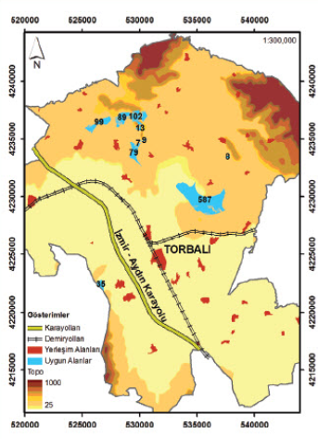
CBS Örnek Haritaları

Slide 12
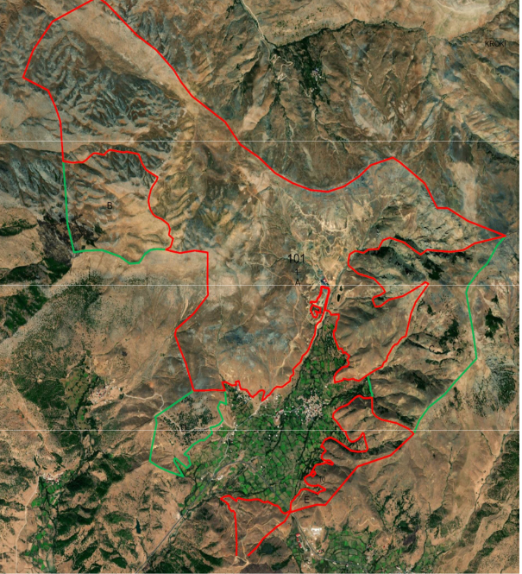

Slide 13
Uzaktan algılama teknikleri, ölçüm değerleri ve bilgileri elde etmede, arazi şekil ve niteliklerine ait ölçüm ve belirlemelerde, topografik haritalar için eş yükselti eğrilerini oluşturmada kullanılır. Uçaklardan yapılan gama ışıması ve manyetik alanları ilgili uzaktan algılamalar jeolojik keşif ve haritalamalarda alışılagelmiş olarak kullanılmaktadırlar. Günümüzde, uydu temelli ileri ölçüm ve görüntüleme sistemleri, zaman içinde değişmekte olan ve alan olarak çok geniş alanlardaki olay ve oluşumları sürekli şekilde gözlemleyebilmektedirler.

Slide 14
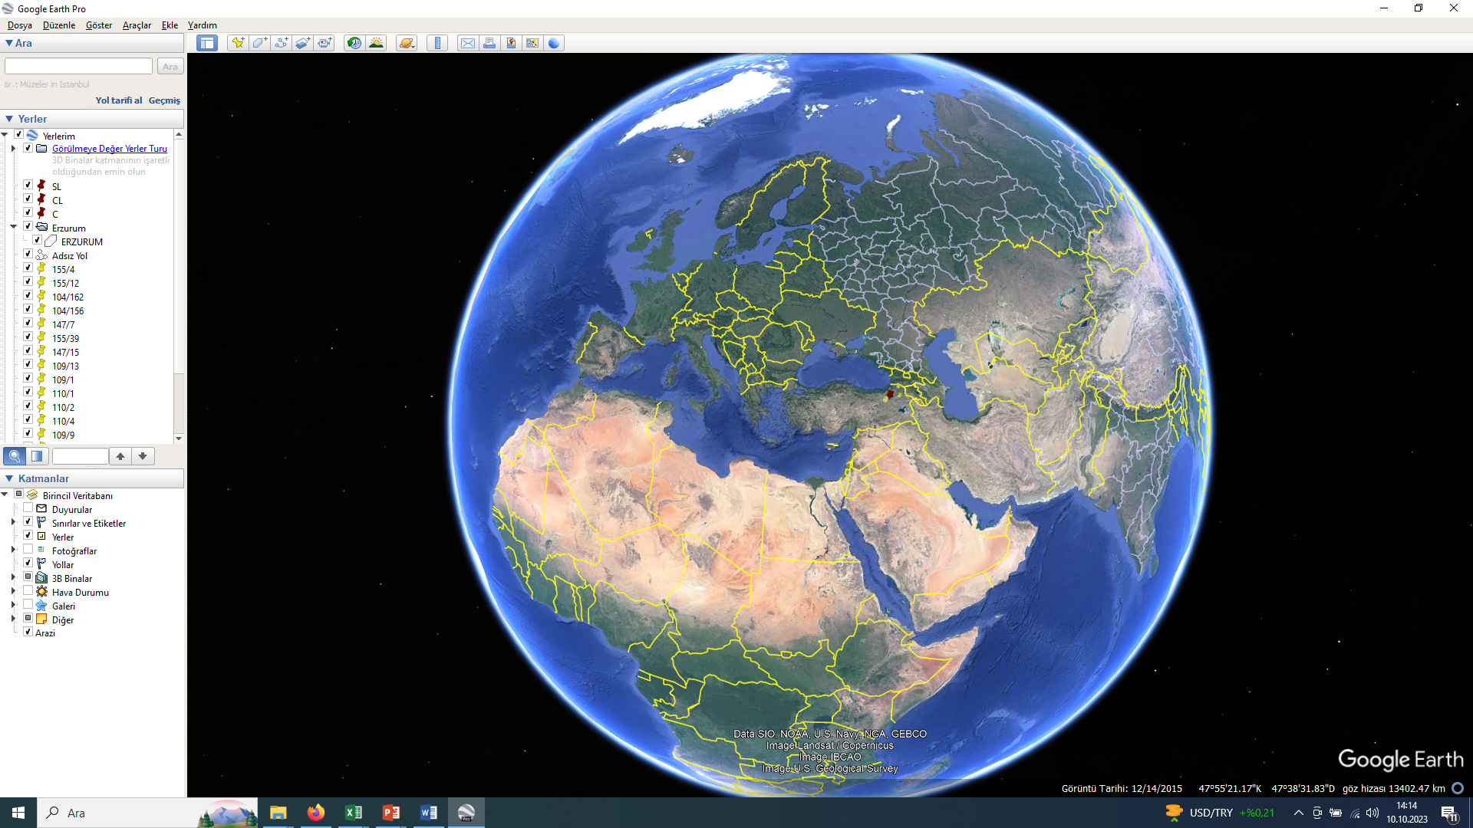
Google Earth Uydu Görüntüsü

Slide 15
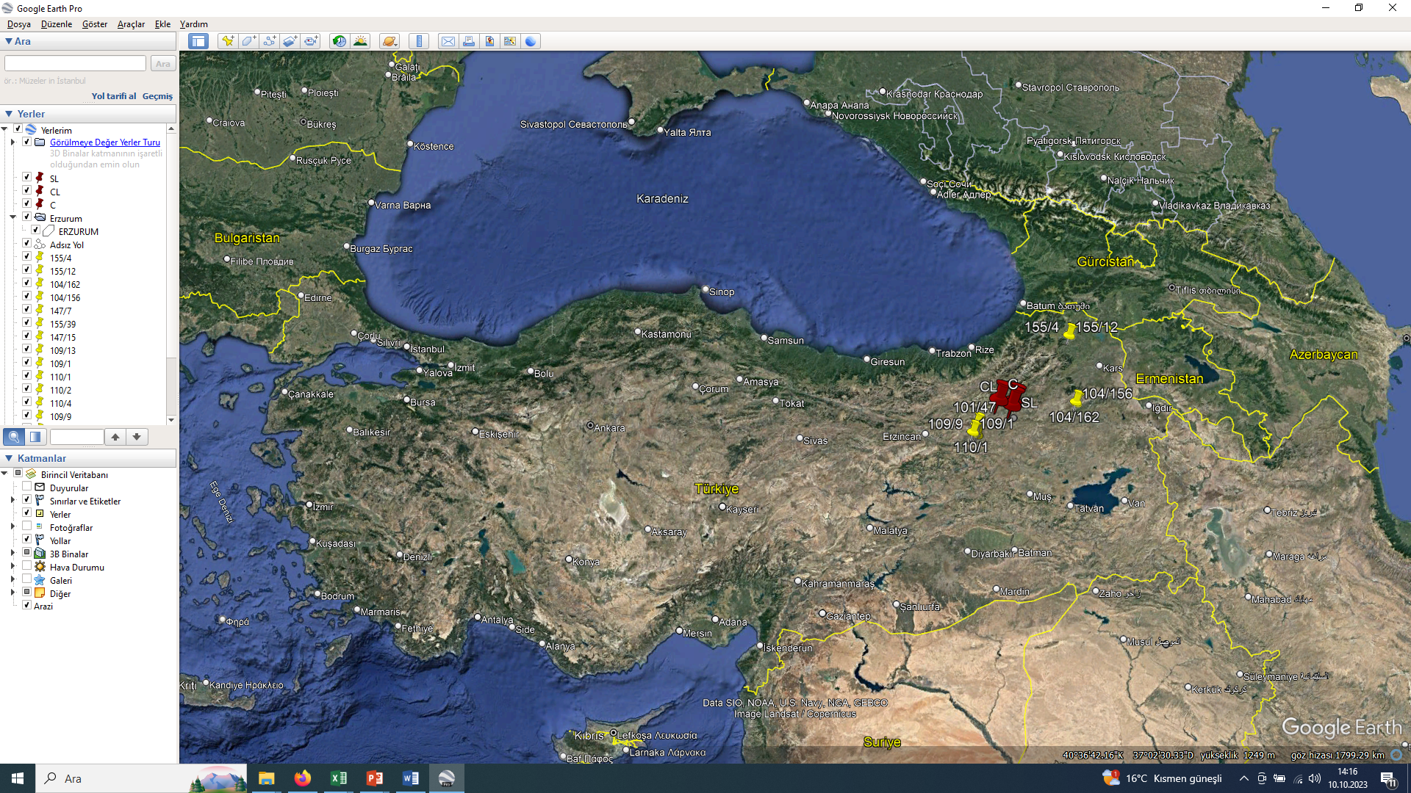

Slide 16
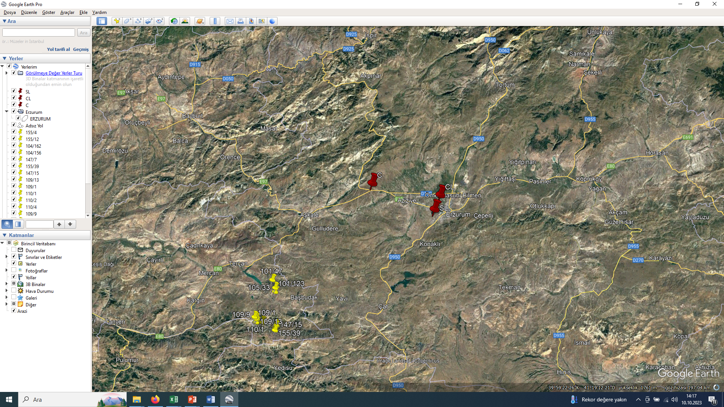

Slide 17
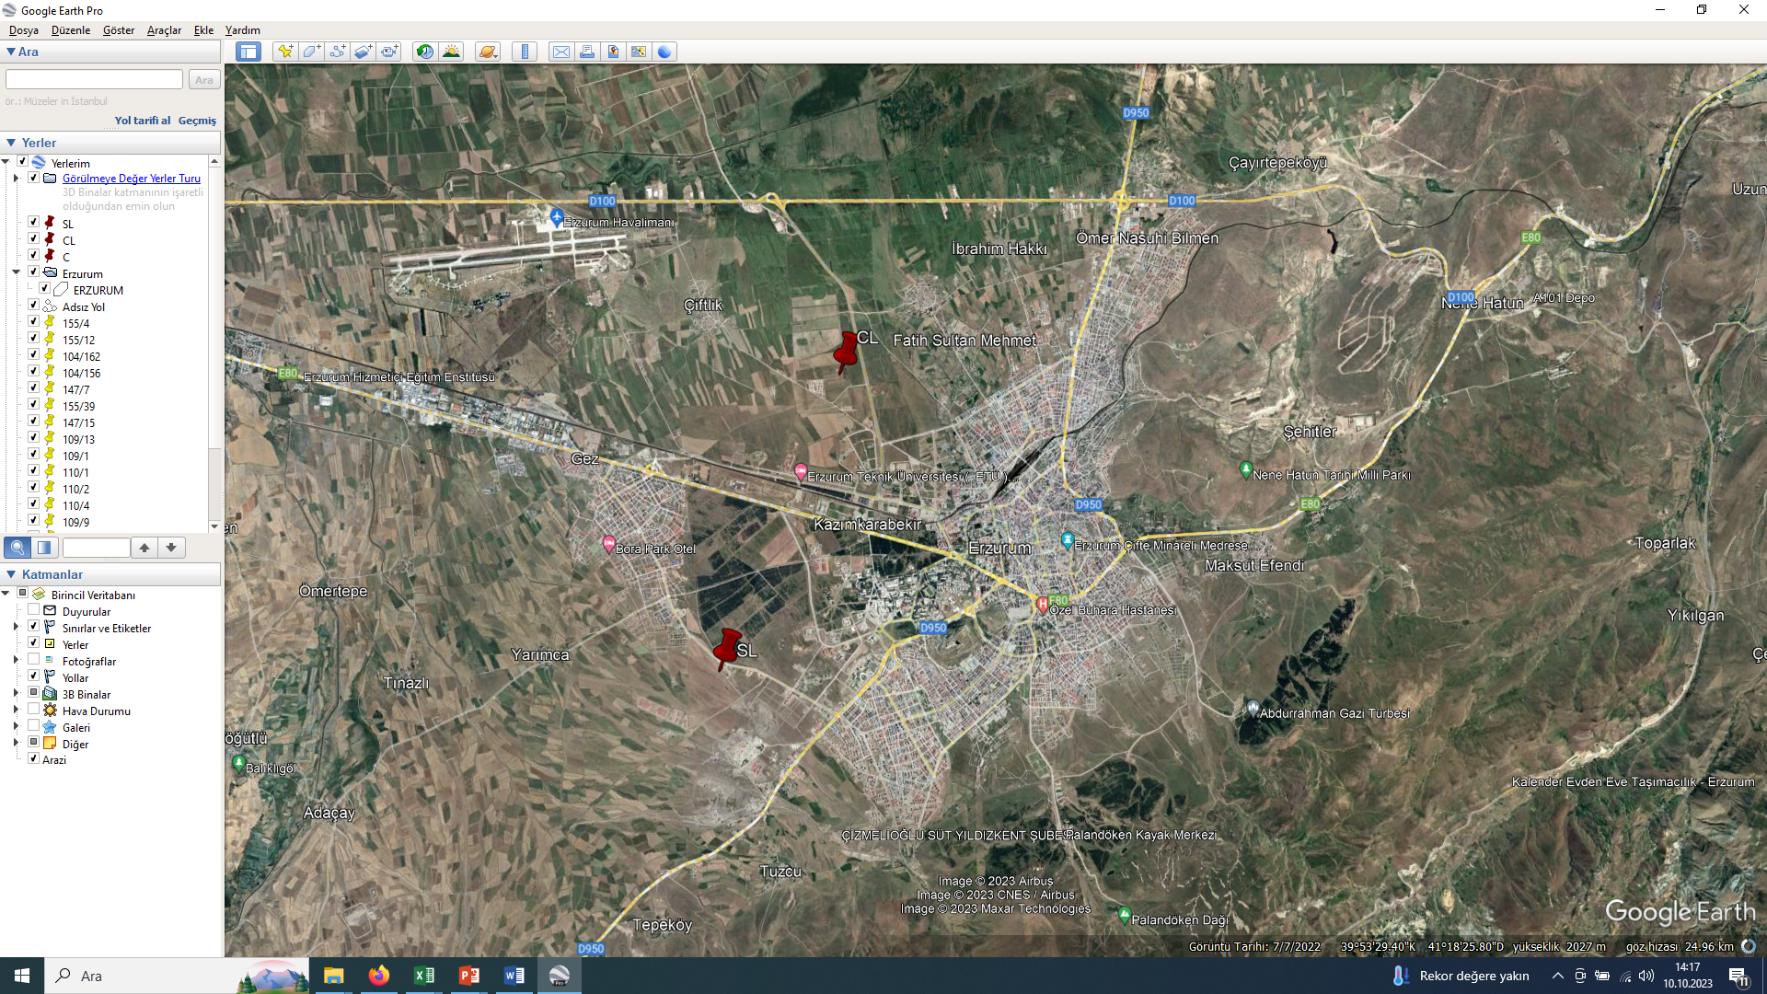

Slide 18
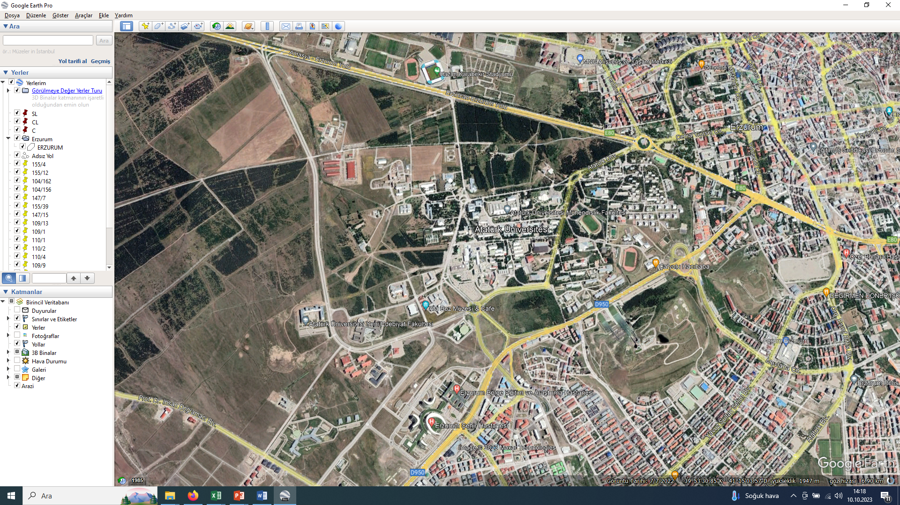

Slide 19
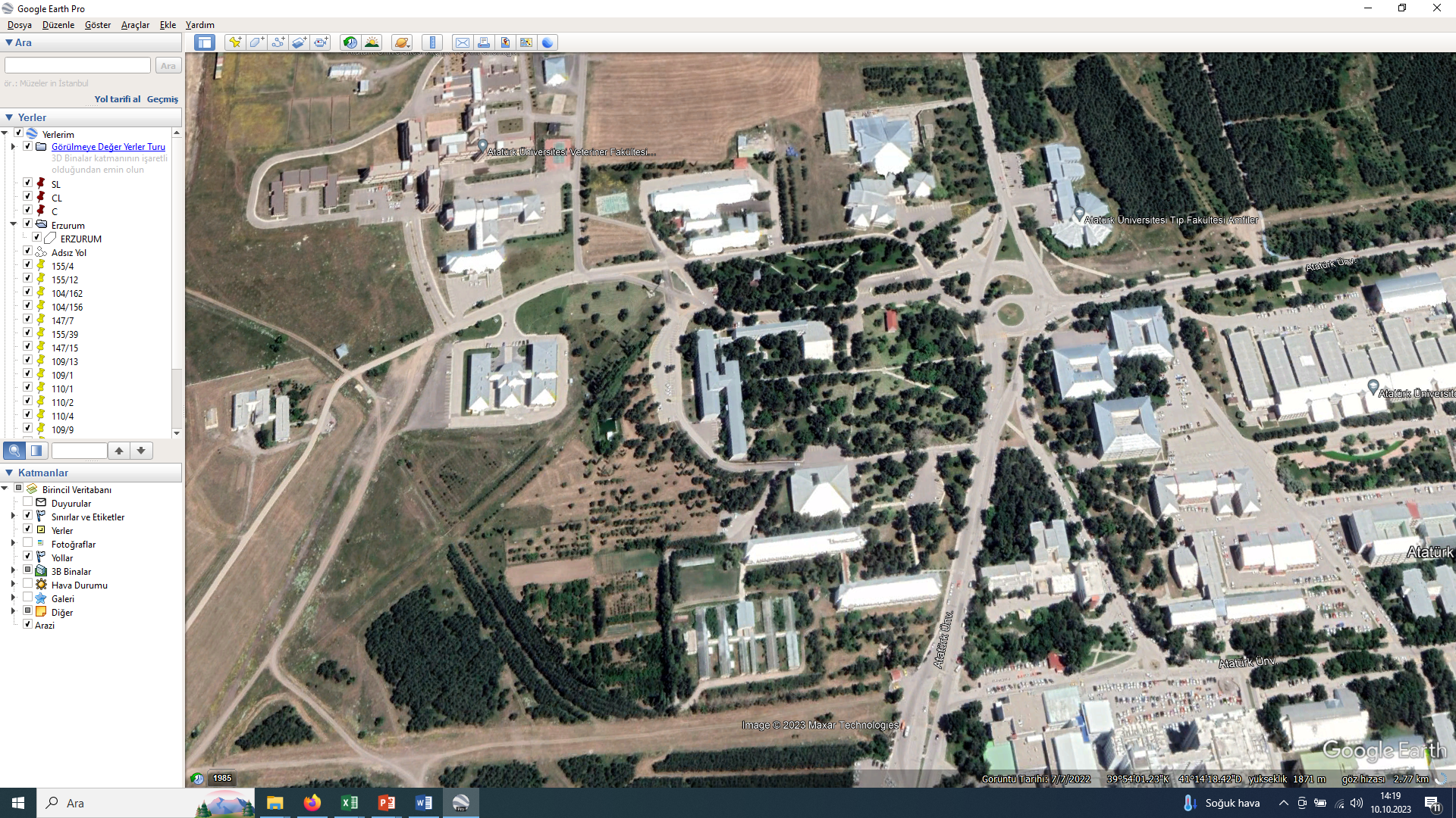

Slide 20
Meteorolojik uydular hem yer yüzeyine ait hem de yüzeyden farklı yüksekliklerdeki sıcaklık ölçümlerini gerçekleştirebilmektedir. Deniz yüzeyi sıcaklık dağılım bilgilerinden, akıntıların yerleri ve yönleri, balıkçılık açısından önemli bölgeler belirlenebilmektedir. Uydu sistemleri, deniz yüzeyine yakın derinliklerdeki klorofil yoğunluğu gibi, balık stoklarının bağlı olduğu önemli belirleyicileri ölçmede kullanılırlar. Aynı yöntemlerle ürün durumları, büyüme mevsimlerinde düzenli aralıklarla ölçülebilmekte, sorunlu alanlar belirlenmekte, ürün miktarları (rekolte) tahmin edilebilmektedir. Kısacası uzaktan algılama sistemleri, geniş alanlar hakkında hızlı ve uniform olarak sayısal veriler sağlama kapasitesini ve diğer başka bir şekilde takibi mümkün olamayacak olay ve süreçleri gözlemleme kolaylığını sunmaktadır.

Slide 21
VERİ GİRİŞİ
Veri girişi, veriyi bilgisayarca okunabilir şekle çevirme ve CBS veri tabanına veriyi yazma yöntemidir. CBS kurulmasında belli başlı dar boğazlardan birisi genellikle veri girişidir. Veri tabanının kurulmasının ilk masrafı genelde CBS yazılım ve donanım masrafının 5 ila 10 katıdır. CBS'nin işletim'in işletimi için hassas ve iyi dokümanlandırılmış bir veri tabanı kritik önem taşır. Tam doğru bilgi ancak dayandığı veriler tam doğruysa üretilebilir.
CBS'ne girilen veri, konum verisi ve ilgili nitelik verisi olmak üzere iki çeşittir. Konum verisi coğrafi özelliklerin coğrafik yerlerini tanımlar. Noktalar, çizgiler ve alanlar sokak, göl veya orman alanı gibi coğrafik özellikleri tanımlamakta kullanılır. Konumla ilgili nitelik verisi ise sokağın ismi, gölün tuzluluğu veya orman alanındaki ağaçlarìn cinsleri gibi tamamlayıcı bilgilerdir. Veri girişi esnasında konum ve nitelik verisi bir arada girilmeli ve doğru bir şekilde bağlanmalıdır (yani nitelikler anlattıkları coğrafi bilgilere mantıksal olarak bağlanmalıdır). Veri kalite standartlarına uygunluk bazı sağlama yöntemleriyle kontrol edilmelidir.

Slide 22
Bir CBS'de genellikle klavyeden giriş, koordinat geometrisi, elle sayısallaştırma, tarama ve mevcut sayısal dosyaların girişi olmak üzere beş çeşit veri giriş sistemi bulunur. Klavyeden giriş, ismiyle de anlaşılacağı üzere verinin bir bilgisayar terminalinden elle girişinden ibarettir. Nitelik verisi genellikle klavyeden girilir. Konum verisi ise çok seyrek olarak bu şekilde girilir. Koordinat geometrisi yöntemlerinde (COGO) genellikle klavyeden girilir. Bu verilerden konum özelliklerinin koordinatları hesaplanır ve CBS uyumlu veri dosyası oluşturulur.

